Slide 1
Introducción a la Administración de Negocios
Profesor: Armando González Herrero
I Cuatrimestre 2020: 15 de enero al 20 de abril
Curso presencial: lunes 6:30pm – 9:00pm
Aula #5
Sesión #2

Slide 2
Agenda de hoy
Repaso de Clase 1
Áreas Funcionales
Rol del Gerente/Administrador
Clasificación de empresas
Analisis de entorno
Ejercicio práctico
Lectura y requerimientos para la clase 3

Slide 3
REPASO Clase 1
REGLAS:
Cero prejuicios
Ser puntuales y asistir a clase
Más de 3 ausencias justificadas o no justificadas pierden el curso
Estar presentes
Guardar teléfonos y computadoras durante toda la clase
Participar

Slide 4
Repaso: Qué es una organización?
Las organizaciones son estructuras administrativas creadas para lograr metas u objetivos por medio de los organismos humanos o de la gestión del talento humano y de otro tipo.
Una organización es un sistema diseñado para alcanzar ciertas metas y objetivos.
Una organización es un grupo social formado por personas, tareas y administración, que interactúan en el marco de una estructura sistemática para cumplir con sus objetivos.

Slide 5
Áreas de la Disciplina - Repaso
Planeación
Definir las metas y las formas de alcanzarlas
Organización
Asignar la responsabilidad de lograr las tareas
Liderazgo o Dirección
Utilizar la influencia para motiva a los empleados
Control
Monitorear las actividades y hacer correcciones
PROCESO ADMINISTRATIVIO

Slide 6
Todas las definiciones contienen ciertos elementos en común:
La existencia de un objetivo(s) hacia el cual está enfocada la administración.
Menciona la eficacia, es decir, lograr los objetivos en el mejor tiempo y cantidad.
La eficiencia que se refiere al logro de los objetivos pero al menor costo y la máxima calidad.
La administración se da en grupos sociales y económicos.
Debe existir la coordinación de recursos para lograr el fin común.
Productividad, es la obtención de los máximos resultados con el mínimo de recursos, en términos de eficacia y eficiencia.

Slide 7

Que es una empresa
En una empresa se da:
Recursos o factores de producción.
Proceso de transformación.
Objetivo y fines definidos.
Asunción del riesgo.
Sus objetivos principales son:
Crecimiento.
Rentabilidad.
Supervivencia.
La diferencia entre una empresa y organización es que la primera persigue fines de lucro.

Slide 8
FODA
FACTORES POSITIVOS
FACTORES NEGATIVOS
ANALISIS
INTERNO
Fortalezas | Debilidades
Capacidades específicas Qué puedo hacer mejor que la competencia? De qué sinergias me puedo apalancar? Tengo know-how o propiedad intelectual que mis competidores no tienen? Tengo acceso a recursos superiores? Cuento con una propuesta de valor distintiva? | Qué recursos y capacidades tenemos escasas? En qué nos gana la competencia? Existe resistencia al cambio para adaptarse a mercados cambiantes? Somos más caros que la competencia ofreciendo menos valor percibido? Problemas de motivación del personal o vacíos de liderazgo?
Oportunidades | Amenazas
Existen nuevas tecnologías que podemos aprovechar? Surge algún debilitamiento de competidores donde podamos ganar posición de mercado? Existen mercados (geográficos o tipos de clientes) desatendidos que puedo ofrecer mi producto? Surgen cambios en la legislación que puedo usar a mi favor? | Altos riesgos – cambios en el entorno Existen nuevas tecnologías que no puedo adaptar y amenazan mi modelo de negocio? Existen bajas barreras de entrada y el riesgo de competidores nuevos con más fortalezas? Existen cambios en regulación que me perjudican? Factores macroeconómicos? Riesgo país?
ANALISIS
EXTERNO

Slide 9
Áreas Funcionales: 5 principales
Administración Comercial (mercadeo y ventas)
Posicionamiento y percepción de marca
Imagen corporativa
Definición y segmentación de mercado(s) meta
Publicidad
Ventas: prospección, seguimiento, conversión
Administración Financiera y Contable
Registros de movimientos monetarios
Administración de flujo de efectivo
Presupuestos
Asignación de costos
Administración de Operaciones (producción)
Procesos productivos
Eficiencias
Proveeduría y cadena de abastecimiento
Administración de Recursos Humanos
Contar con personas con habilidades indicadas en puestos indicados
Planilla y beneficios a empleados
Políticas y esolución de conflictos
Administración de las Tecnologías de Información
Brindar recursos tecnológicos necesarios para la operación
Sistemas como ERP’s y CRM’s
Integración de plataformas tecnológicas
Temas operativos: correo electrónico, dispositivos, internet, etc

Slide 10
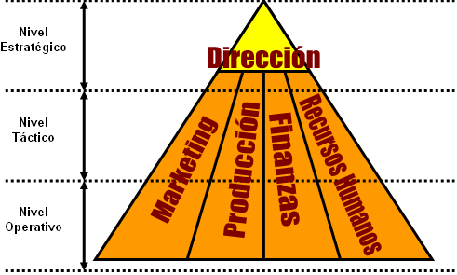
Areas Funcionales

Slide 11
Roles de un Administrador o Gerente: Diez papeles diferentes según Henry Mintzberg
PAPELES EN TOMA DE DECISIONES
EMPRENDER | MANEJAR LOS PROBLEMAS | ASIGNAR LOS RECURSOS | NEGOCIAR
Iniciar proyectos de mejora, promover cambios, delegar en otros responsabilidad de ideas nuevas. | Maneja las quejas, agravios y conflictos; tomar decisiones finales en disputas, | Aprueba los presupuestos, programas y promociones. Fija las prioridades. | Gestiona acuerdos con los clientes, proveedores, empleados, superiores (dueños), etc.
PAPELES INFORMATIVOS
MONITOREAR | DIFUNDIR | PORTAVOZ
Buscar y recibir información, leer diversas fuentes para estar al tanto del entorno, mantener y cultivar contactos personales de beneficio para la empresa. | Enviar la información a otros miembros de la organización; enviar memorandos e informes. | Transmitir la información a personas ajenas a la empresa por medio de discursos, informes, prensa, etc.
PAPELES INTERPERSONALES
REPRESENTAR | LIDERAR | ENLAZAR
Ejecuta deberes simbólicos: confiere honores, pronuncia discursos, trabaja en comités. | Dirige e inspira a subordinados; capacitar, aconsejar y comunicarse con subordinados | Mantener vínculos de información tanto dentro como fuera de la organización. Transmitir lo que dice la JD al equipo operativo

Slide 12
Clasificación de Empresas
Finalidad
Propiedad u origen del capital
Sector de la economía
Actividad económica
Otros tipos de clasificación

Slide 13
1. Empresas según finalidad
Organizaciones lucrativas | Organizaciones no lucrativas
Obtener un rendimiento económico | Cumplir una función social
Esfuerzos para vender sus satisfactores. Entender los gustos y preferencias de los clientes. Lograr la lealtad de los clientes. | Esfuerzo para promover y difundir sus valores. Entender las necesidades sociales y culturales. Lograr un cambio de actitudes.

Slide 14
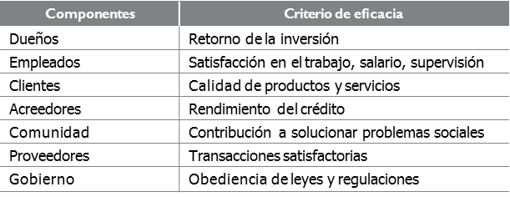
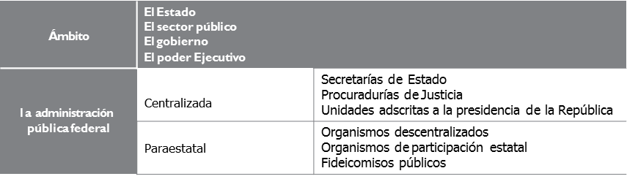
2. Según Propiedad u Origen del Capital
Empresas privadas
Empresas públicas
Empresa Privada de Capital Público
En mercados desarrollados se conocen como empresas públicas
Son “privadas” pues no son del estado
Son de capital público pues su capital tranza en mercados accionarios
Bolsa de valores

Slide 15
3. Según Sector de la Economía
PRIMARIO
Empresas que extraen recursos naturales y los convierten en insumos para otras empresas
SECUNDARIO
Empresas que compran insumos (procesados) y los convierten en productos terminados
TERCIARIO
Empresas que compran y venden productos terminados (comercio)
Producción de bienes
Producción básica
Servicios

Slide 16
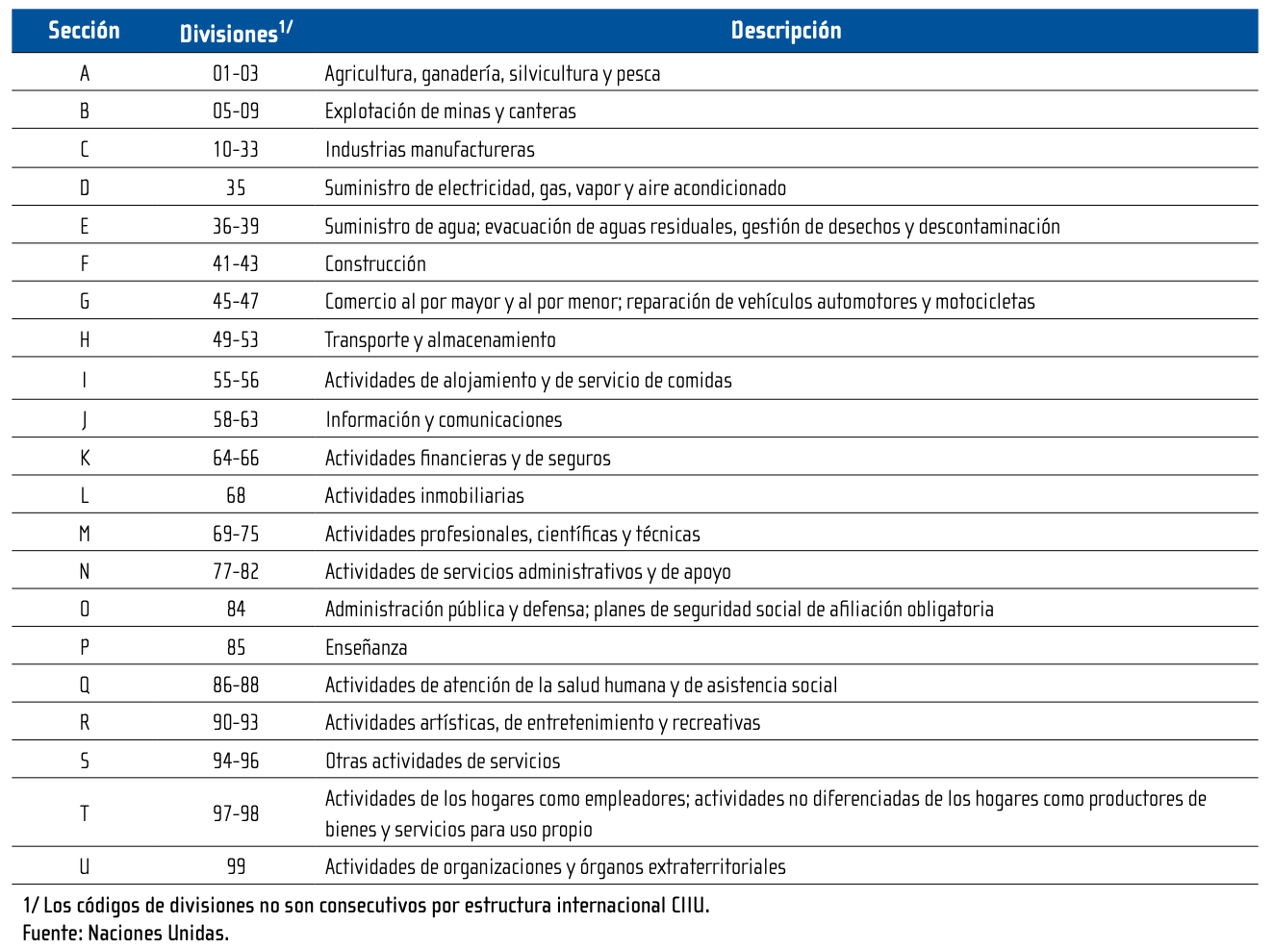
4. Según Actividad Económica: Clasificación de Actividades Económicas de Costa Rica
Reporte completo:
http://www.inec.go.cr/sites/default/files/documentos/inec_institucional/metodologias/documentos_metodologicos/43_metodologia_rama_de_actividad_2011.pdf

Slide 17
Algunos tipos de empresas por actividad económica
Empresas agrícolas. Se distinguen por la obtención de recursos y productos del reino vegetal y animal, mediante el cultivo de la tierra (agricultura y silvicultura) y la explotación de los productos del reino animal (ganadería, apicultura, etcétera).
Empresas industriales: Realizan actividades de transformación, reciben insumos o materias primas y les agregan valor al incorporarles procesos productivos. EJ: Irex-FEMSA- Pastas Roma.
Empresas industriales geóticas. Son las que se dedican al beneficio de los productos físicos naturales. Agua-Energía-Tierra

Slide 18
Algunos tipos de empresas por actividad económica
Empresas agropecuarias extractivas. Se dedican a la extracción y beneficio de los productos naturales del subsuelo y del agua o de los mares no renovables.
Empresas comerciales. Son establecimientos que se dedican a comprar y vender satisfactores, es decir, solo realizan procesos de intercambio y agregan el valor de la distribución o la disponibilidad. En esta categoría están los supermercados, estaciones de gasolina, tiendas de abarrotes, farmacias, mueblerías, ferreterías, papelerías, librerías, refaccionarias, agencias de automóviles, etc. Las empresas comerciales pueden clasificarse en:
Mayoristas. Cuando efectúan ventas en gran escala a otras empresas (minoristas), que a su vez distribuyen el producto directamente al consumidor.
Minoristas o detallistas. Las que venden productos al “menudeo” o en pequeñas cantidades al consumidor.
Comisionistas. Se dedican a vender mercancía que los productores les dan en consignación, percibiendo por esta función una ganancia o comisión.

Slide 19
Algunos tipos de empresas por actividad económica
Empresas de Servicios. Se caracterizan por llevar a cabo relaciones e interacciones sin importar los atributos físicos. Los servicios son relación, negociación y comunicación. Un servicio es una idea, una información o una asesoría, pero sobre todo es un proceso.
¿Qué caracteriza a los servicios? Tres características los distinguen de los productos o bienes:
Son intangibles. Contrariamente a los productos materiales no se les puede tocar, probar, oler o ver. Los consumidores que solicitan servicios generalmente no tienen nada tangible que colocar en la bolsa de compra.
Son heterogéneos. Es decir, los servicios varían porque los llevan a cabo personas. No tienen la estandarización de un producto.
Les afecta la caducidad. Es decir, no se pueden almacenar, se tienen que usar cuando estén disponibles.

Slide 20
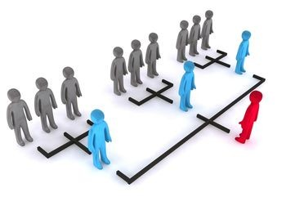

Otros tipos de clasificación
Según la Forma Jurídica: persona física, sociedad anónima, cooperativas, sociedad de responsabilidad limitada, asociación, fundación
Según el Tamaño: de acuerdo con CCSS
Microempresas (0 – 5 empleados)
Pequeñas Empresas (6 – 30 empleados)
Medianas Empresas (31 – 100 empleados)
Grandes Empresas (100+)
Según el Ámbito de Actividad: Empresas locales, empresas regionales y empresas multinacionales
Fuente: http://camara-comercio.com/camara2/wp-content/uploads/2015/11/17_docestadisticasempresas.pdf

Slide 21
Clasificación de Empresas - Resumen
Finalidad
Lucrativa
No Lucrativa
Sector de la Economía
Primario
Secundario
Terciario
Origen de Capital
Publico (Estatal)
Privada
Privada
(capital público)
Actividad Económica
Agricultura
Industrias Manufactureras
Financieras y de Seguros
Comercio al por mayor y menor
Genéticas
Extractivas
Productos Alimenticios
Bebidas
Servicios Financieros
Mayoristas
Minoristas
Productos Textiles
Seguros
Activ. Auxiliares
Figura Legal
Sociedad Anónima
Cooperativa
Persona Física
Asociación
Fundación

Slide 22
Análisis de Entorno:
Entorno organizacional:
Elementos que existen fuera de los límites de la organización, y que tienen el potencial para afectar la misma.
i.e. competidores, recursos, tecnología.
Entorno general:
Capa de entorno externo que afecta indirectamente a la organización
i.e. factores sociales, culturales, económicos (macro)
Entorno de la tarea
Capa de entorno externo que influye directamente en las operaciones y el desempeño de la organización
i.e. competidores, proveedores, clientes

Slide 23
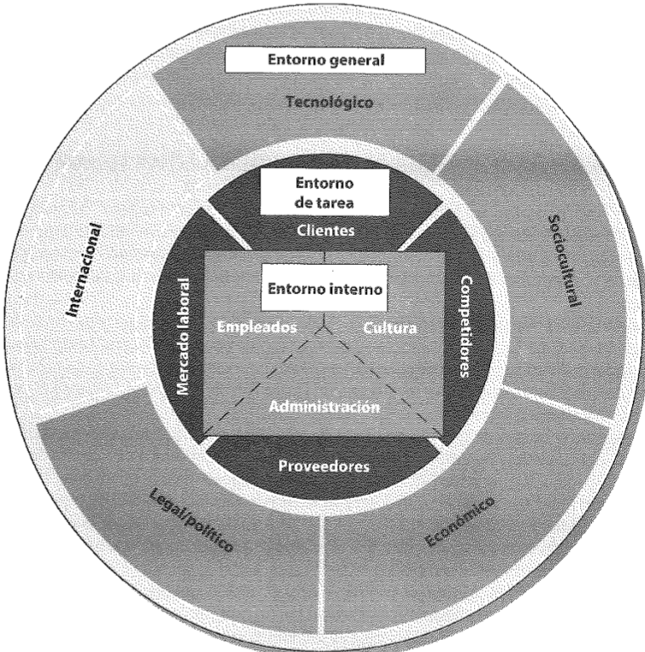
Análisis del Entorno

Slide 24
Analisis de Entorno Externo: PESTEL
Político
Económico
Socio-cultural
Tecnológico
Ecológico
Legislativo
Político

Slide 25
Tarea # 2
Clasificar la empresa asignada según los métodos de clasificación de empresas vistos en clase.
Realizar un análisis PESTEL
Empresas asignadas
Por definir en clase
Entregar en el aula virtual en un documento de máximo 1 página. Antes del martes al mediodía.
El mejor análisis de cada empresa lo voy a elegir para que el grupo presente en clase.

